Slide 1
веселі рибки
Урок мистецтва

Slide 2
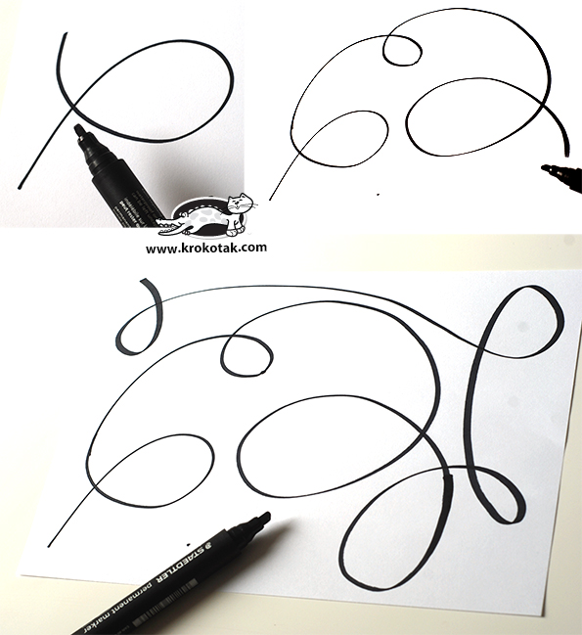
Крок 1
Чорним фломастером або маркером намалюй плавну неперервну лінію з петлями

Slide 3
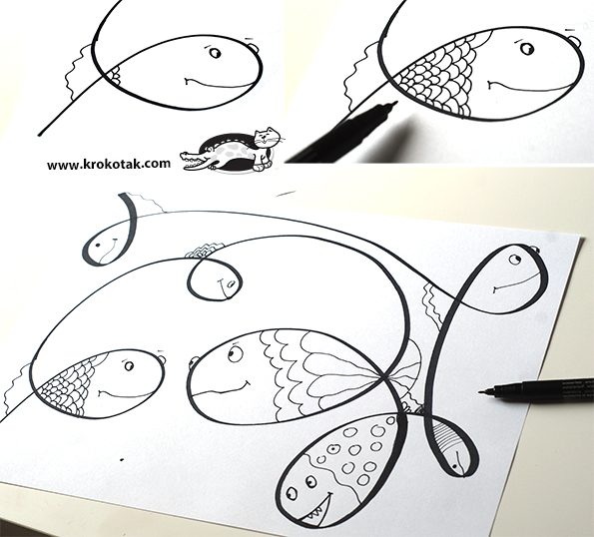
Крок 2
В петлях домалюй зображення рибок

Slide 4
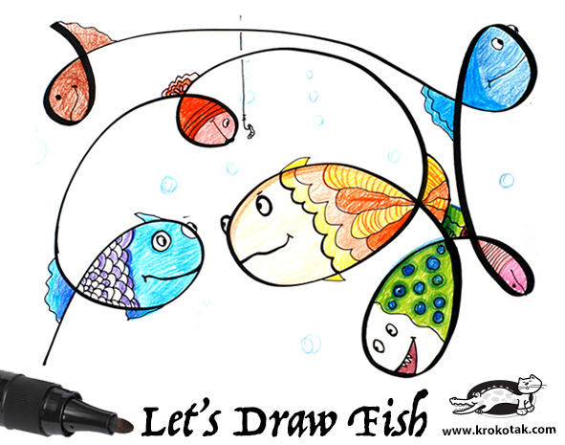
Крок 3
Зроби рибок яскравими

Slide 5
Чекаю цікавих робіт

